Slide 1
Pješaci i biciklisti u prometu

Slide 2
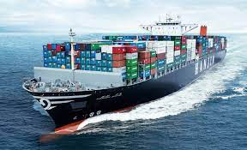
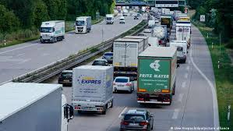
Promet je djelatnost koja se bavi prijevozom ljudi i robe

Slide 3
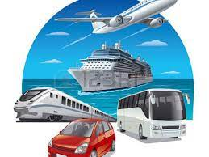
Promet se dijeli na:
kopneni
vodeni
zračni

Slide 4
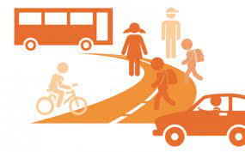
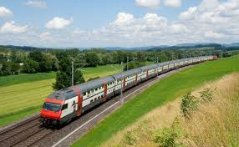
Kopneni se dijeli na:
cestovni
željeznički

Slide 5
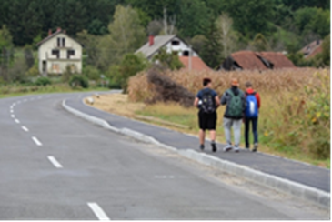
Cestovni promet
Prometnica je svaka izgrađena površina kojom se odvija promet.
Prometnice u cestovnom prometu nazivamo cesta.
cesta nogostup (za kretanje pješaka)
kolnik (za kretanje vozila)

Slide 6
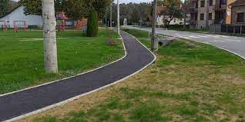
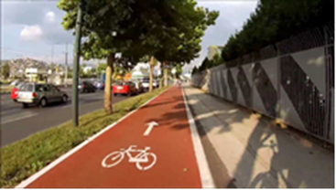
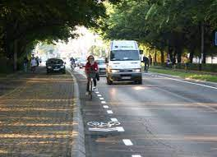
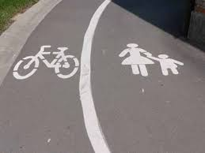



Ostali dijelovi ceste
pješačka staza biciklistička staza biciklistička traka

Slide 7
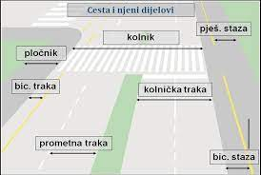

Slide 8
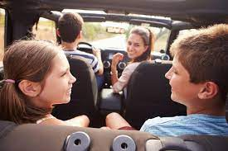
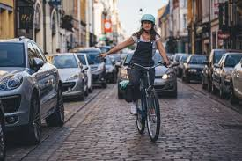
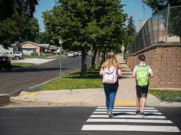
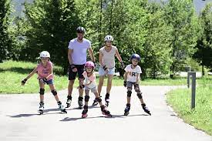
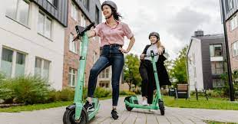
Sudionici cestovnog prometa
- vozač, suvozač, putnik, biciklist, pješak

Slide 9
Vozač je osoba koja na cesti upravlja vozilom (automobilom, motorciklom, biciklom…)
Pješak je osoba koja sudjeluje u prometu, ali ne upravlja vozilom, niti je putnik (odnosi se i na koturaljke, role, skatebordove…)

Slide 10
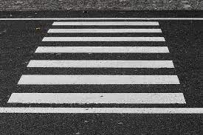
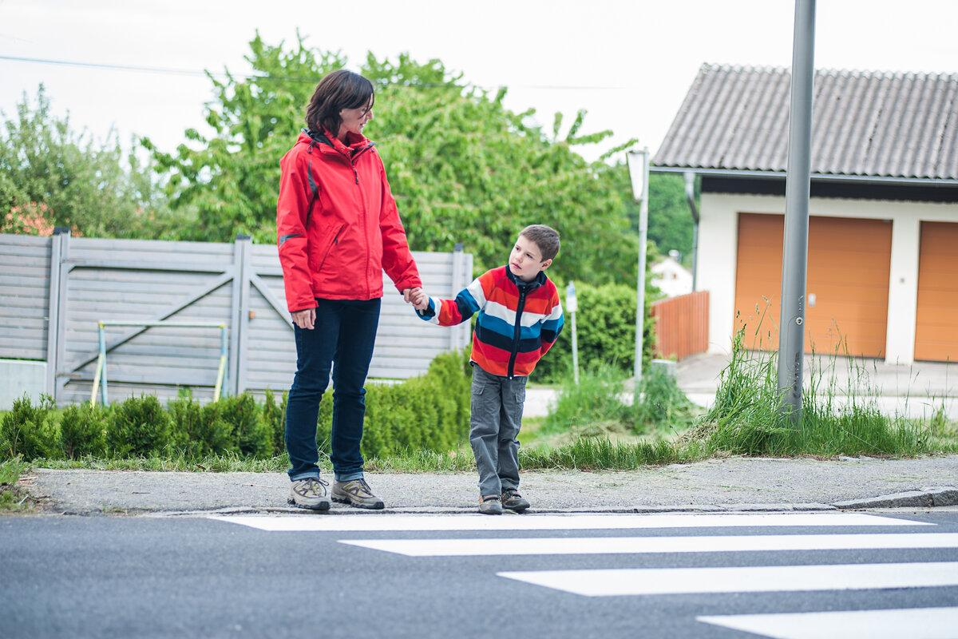
Pješaci i biciklisti u cestovnom prometu
Pješaci kolnik prelaze na obilježenim pješačkim prijelazima (i tu je potreban oprez)
Pješaci mogu prijeći kolnik i bez pješačkog prijelaza, ako ga nema blizu (50 m u naseljenim mjestima, 100 m u nenaseljenim)

Slide 11
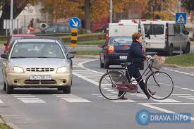
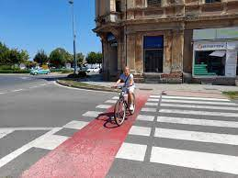
Biciklist prilikom prelaska pješačkog prijelaza mora sići s bicikla i gurati ga, osim ako na pješačkom prijelazu nije ucrtana traka za bicikle.

Slide 12
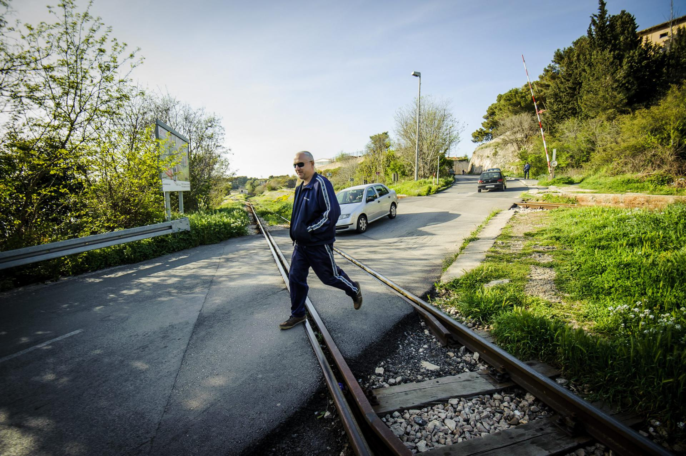
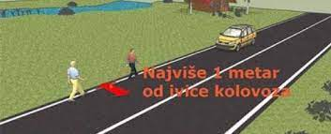
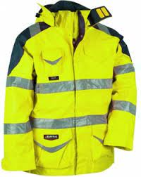
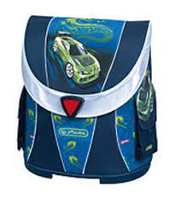
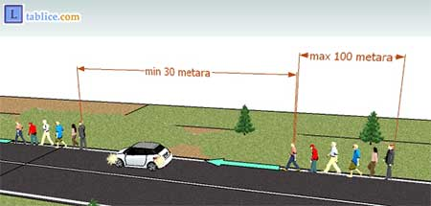
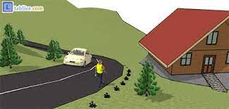
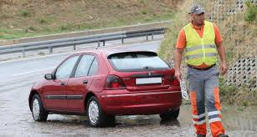
Ako nema nogostupa, pješaci se mogu kretati i kolnikom, tako da se kreću lijevom stranom uz rub kolnika (postoje izuzetci)
Izuzetci

Slide 13
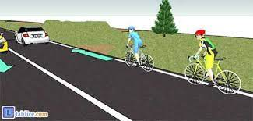
Biciklisti se kolnikom kreću istim smjerom kao automobili, uz rub kolnika.

